Slide 1

UNIVERSIDAD DISTRITAL
Facultad de Ingeniería
Introducción a la ciencia de datos
PARTE 2:
Herramientas matemáticas para la ciencia de datos

Slide 2
UNIVERSIDAD DISTRITAL
Facultad de Ingeniería
Introducción a la ciencia de datos
Estadística
Descripción de un conjunto de datos
Distribución
Tendencia central
Dispersión

Slide 3
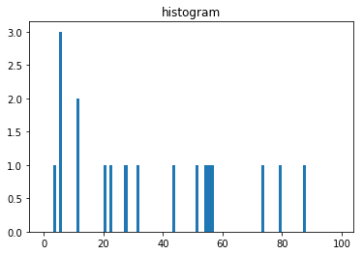
UNIVERSIDAD DISTRITAL
Facultad de Ingeniería
Introducción a la ciencia de datos
Estadística
Distribución
from matplotlib import pyplot as plt
import numpy as np
edades = np.array([22,87,5,43,56,73,55,54,11,20,51,5,79,31,27,11,3,5])
plt.hist(edades, bins = range(100))
plt.title("histogram")
plt.show()

Slide 4
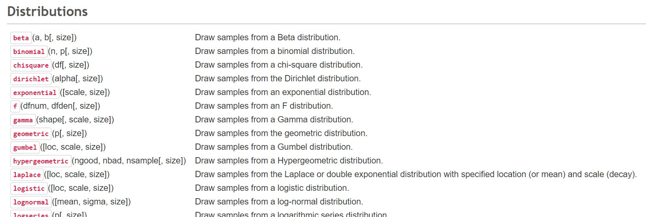
UNIVERSIDAD DISTRITAL
Facultad de Ingeniería
Introducción a la ciencia de datos
Estadística
Distribución
https://docs.scipy.org/doc/numpy-1.14.0/reference/routines.random.html

Slide 5
UNIVERSIDAD DISTRITAL
Facultad de Ingeniería
Introducción a la ciencia de datos
Estadística
Tendencia central: Media, Mediana, Moda

Slide 6

UNIVERSIDAD DISTRITAL
Facultad de Ingeniería
Introducción a la ciencia de datos
Estadística
Tendencia central: Media
Es el promedio aritmético
import statistics as st
st.mean([2,3,5,7,9,12])
Out[ ]: 6.333333333333333

Slide 7
UNIVERSIDAD DISTRITAL
Facultad de Ingeniería
Introducción a la ciencia de datos
Estadística
Tendencia central: Mediana
Es el valor ubicado en la posición central de un conjunto de datos ordenados. Existen dos tipos de mediana: para datos no agrupados y para datos agrupados.

Slide 8
UNIVERSIDAD DISTRITAL
Facultad de Ingeniería
Introducción a la ciencia de datos
Estadística
Tendencia central: Mediana – datos no agrupados
- Si el número de elementos es impar, la mediana es el valor del elemento central
import statistics as st
st.median([2,3,5,7,9,12,30])
Out[ ]: 7
- Si el número de elementos es par, la mediana es el promedio aritmético de los valores de los dos elementos centrales
import statistics as st
st.median([2,2,3,5,7,9,12,30])
Out[61]: 6.0

Slide 9
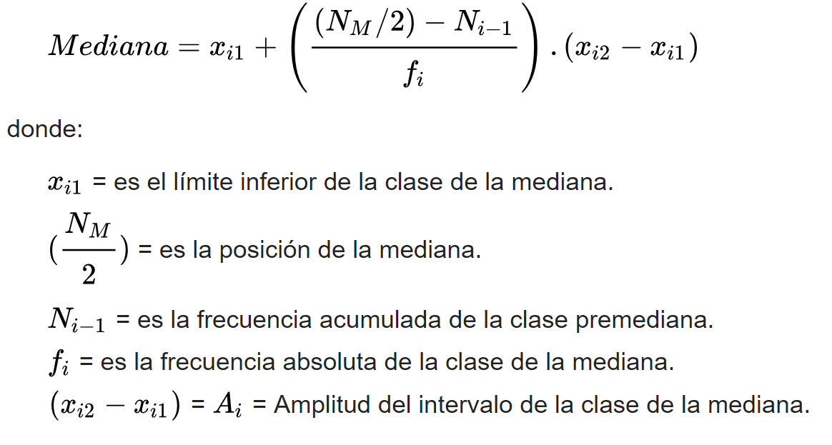
UNIVERSIDAD DISTRITAL
Facultad de Ingeniería
Introducción a la ciencia de datos
Estadística
Tendencia central: Mediana – datos agrupados

Slide 10
UNIVERSIDAD DISTRITAL
Facultad de Ingeniería
Introducción a la ciencia de datos
Estadística
Tendencia central: Mediana – datos agrupados
import statistics as st
st.median_grouped([1, 2, 2, 3, 4, 4, 4, 4, 4, 5])
Out[ ]: 3.7
Rangos | f | F | h | H
0.5 - 1.5 | 1 | 1 | 0.1 | 0.1
1.5 - 2.5 | 2 | 3 | 0.2 | 0.3
2.5 - 3.5 | 1 | 4 | 0.1 | 0.4
3.5 - 4.5 | 5 | 9 | 0.5 | 0.9
4.5 - 5-5 | 1 | 10 | 0.1 | 1.0
Mediana = 3.5 + ((5-4)/5)*1 = 3.7

Slide 11
UNIVERSIDAD DISTRITAL
Facultad de Ingeniería
Introducción a la ciencia de datos
Estadística
Tendencia central: Moda
Es el valor que presenta mayor frecuencia
import statistics as st
st.mode([1, 2, 2, 3, 4, 4, 4, 4, 4, 5])
Out[ ]: 4

Slide 12
UNIVERSIDAD DISTRITAL
Facultad de Ingeniería
Introducción a la ciencia de datos
Estadística
Dispersión: Rango, Varianza, Desviación estándar

Slide 13
UNIVERSIDAD DISTRITAL
Facultad de Ingeniería
Introducción a la ciencia de datos
Estadística
Dispersión: Rango
import numpy as np
def data_range(x):
return max(x) - min(x)
edades = np.array([22,87,5,43,56,73,55,54,11,20,51,5,79,31,27,11,3,5])
data_range(edades)
Out[ ]: 84

Slide 14
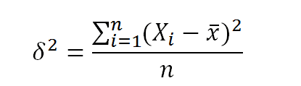
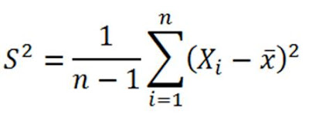
UNIVERSIDAD DISTRITAL
Facultad de Ingeniería
Introducción a la ciencia de datos
Estadística
Dispersión: Varianza
La varianza es la esperanza del cuadrado de la desviación de dicha variable respecto a su media.
La varianza mide qué tan dispersos están los datos alrededor de la media
La varianza es el cuadrado de la desviación estándar
Varianza de una población
Varianza de una muestra

Slide 15

UNIVERSIDAD DISTRITAL
Facultad de Ingeniería
Introducción a la ciencia de datos
Estadística
Dispersión: Varianza
import statistics as st
st.pvariance([20, 22, 22, 23, 24])
Out[ ]: 1.76
st.variance([20, 22, 22, 23, 24])
Out[ ]: 2.2
$$σ^{2}= \frac{({20−22.2)}^{2}+({22−22.2)}^{2}+({22−22.2)}^{2}+({23−22.2)}^{2}+({24−22.2)}^{2}}{5}$$
$$σ^{2}=1.76 {años}^{2}$$

Slide 16
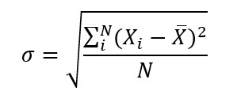
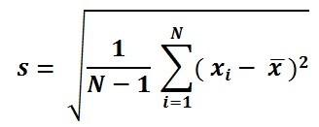
UNIVERSIDAD DISTRITAL
Facultad de Ingeniería
Introducción a la ciencia de datos
Estadística
Dispersión: Desviación estándar
import numpy as np
np.std([20, 22, 22, 23, 24])
Out[ ]: 1.32664991614216

Slide 17
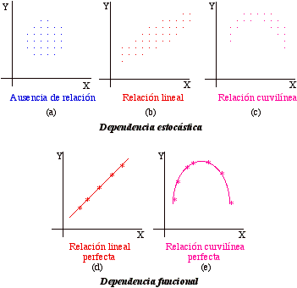
UNIVERSIDAD DISTRITAL
Facultad de Ingeniería
Introducción a la ciencia de datos
Estadística
Relación entre variables: Covarianza, Correlación

Slide 18

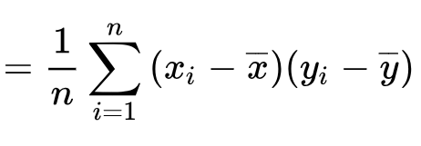
UNIVERSIDAD DISTRITAL
Facultad de Ingeniería
Introducción a la ciencia de datos
Estadística
Relación entre variables: Covarianza
La covarianza es el grado de variación conjunta de dos variables aleatorias respecto a sus medias.
Si la covarianza es positiva indica una relación lineal directa y si es negativa indica una relación lineal indirecta. Si la covarianza es cero las variables son independientes.
Desventaja -> el rango depende de la magnitud de las variables

Slide 19
UNIVERSIDAD DISTRITAL
Facultad de Ingeniería
Introducción a la ciencia de datos
Estadística
Relación entre variables: Covarianza
x | y
-2.1 | 3
-1 | 1.1
4.3 | 0.12
3 | 0.9
$$σ = \frac{\left(−2.1 −1.05\right)\left(3−1.28\right)+\left(−1 −1.05\right)\left(1.1−1.28\right)+\left(4.3 −1.05\right)\left(0.12−1.28\right)+(3 −1.05)(0.9−1.28)}{4}$$
$$σ =−2.39$$
S $= \frac{\left(−2.1 −1.05\right)\left(3−1.28\right)+\left(−1 −1.05\right)\left(1.1−1.28\right)+\left(4.3 −1.05\right)\left(0.12−1.28\right)+(3 −1.05)(0.9−1.28)}{3}$
S $=−3.1867$

Slide 20


UNIVERSIDAD DISTRITAL
Facultad de Ingeniería
Introducción a la ciencia de datos
Estadística
import statistics as st
from matplotlib import pyplot as plt
import numpy as np
x = [-2.1, -1, 4.3, 3]
y = [3, 1.1, 0.12, 0.9]
st.variance(x)
Out[ ]: 9.496666666666666
st.variance(y)
Out[ ]: 1.4936
np.cov(x,y)
Out[ ]:
array([[ 9.49666667, -3.18666667],
[-3.18666667, 1.4936 ]])
st.pvariance(x)
Out[ ]: 7.1225
st.pvariance(y)
Out[ ]: 1.1202
np.cov(x, y, bias=True)
Out[ ]:
array([[ 7.1225, -2.39 ],
[-2.39 , 1.1202]])
Relación entre variables: Covarianza
x | y
-2.1 | 3
-1 | 1.1
4.3 | 0.12
3 | 0.9
S $=−3.1867$
$$σ=−2.39$$

Slide 21
UNIVERSIDAD DISTRITAL
Facultad de Ingeniería
Introducción a la ciencia de datos
Estadística
import statistics as st
from matplotlib import pyplot as plt
import numpy as np
x = [-2.1, -1, 4.3, 3]
y = [3, 1.1, 0.12, 0.9]
st.variance(x)
Out[ ]: 9.496666666666666
st.variance(y)
Out[ ]: 1.4936
np.cov(x,y)
Out[ ]:
array([[ 9.49666667, -3.18666667],
[-3.18666667, 1.4936 ]])
st.pvariance(x)
Out[ ]: 7.1225
st.pvariance(y)
Out[ ]: 1.1202
np.cov(x, y, bias=True)
Out[ ]:
array([[ 7.1225, -2.39 ],
[-2.39 , 1.1202]])
Relación entre variables: Covarianza
x | y
-2.1 | 3
-1 | 1.1
4.3 | 0.12
3 | 0.9
S $=−3.1867$
$$σ=−2.39$$

Slide 22
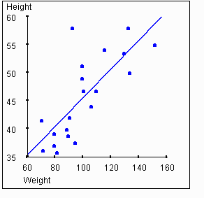
UNIVERSIDAD DISTRITAL
Facultad de Ingeniería
Introducción a la ciencia de datos
Estadística
Relación entre variables: Correlación
La recta que mejor modele la relación entre Y y X
Coeficiente de correlación -> Fuerza y sentido

Slide 23
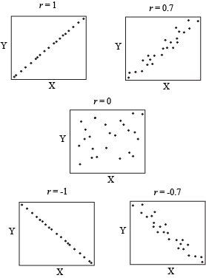
UNIVERSIDAD DISTRITAL
Facultad de Ingeniería
Introducción a la ciencia de datos
Estadística
Relación entre variables: Correlación
r - Coeficiente de correlación de Pearson

Slide 24
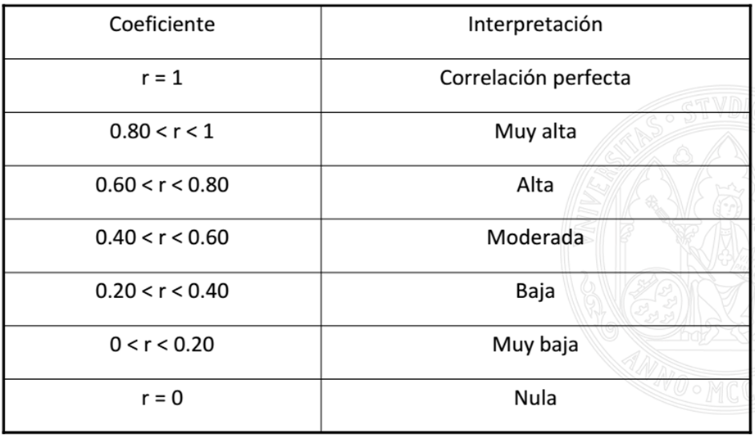
UNIVERSIDAD DISTRITAL
Facultad de Ingeniería
Introducción a la ciencia de datos
Estadística
Relación entre variables: Correlación
r - Coeficiente de correlación de Pearson

Slide 25
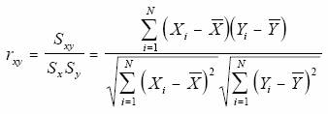
UNIVERSIDAD DISTRITAL
Facultad de Ingeniería
Introducción a la ciencia de datos
Estadística
Relación entre variables: Correlación
r - Coeficiente de correlación de Pearson
Se define como el cociente entre la covarianza y el producto de las desviaciones típicas (raíz cuadrada de las varianzas)

Slide 26
UNIVERSIDAD DISTRITAL
Facultad de Ingeniería
Introducción a la ciencia de datos
Estadística
Relación entre variables: Correlación
r - Coeficiente de correlación de Pearson
import numpy as np
np.corrcoef(x, y)
from scipy.stats.stats import pearsonr
scipy.stats.pearsonr(x, y)

